Slide 1


Kỹ năng khởi nghiệp và lãnh đạo
Del Luna

Slide 2
Kỹ năng khởi nghiệp và lãnh đạo
DelLuna Group

Slide 3

THÀNH VIÊN TRONG NHÓM
Nguyễn Thanh Bình
MSSV: 21012041
Trần Duy Nam
Nguyễn Thị Ngọc Linh
MSSV: 21013114
MSSV :21012079
Vũ Tiến Cường
Bùi Thị Anh Đào
MSSV: 21010728
MSSV:21012864

Slide 4

Chủ đề thuyết trình
Nội dung bài học
Họ là ai??
Giá trị họ tạo ra?
Tính mới thể hiện ở đâu?
Khả năng tăng trưởng?
Loại khởi nghiệp nào?

Slide 5
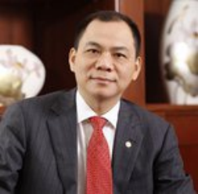

Phạm Nhật Vượng
Đó là ai?
Phạm Nhật Vượng
- Sinh 5/8/1968 tại Hà Nội
- Quê quán: Hà Tĩnh
- Là tỷ phú đô-la đầu tiên ở Việt Nam và là chủ tịch của VinGroup.
- 2020, ông là tỉ phú ở vị trí 286 di tạp chí Forbes bình chọn.
- Trước khi trở thành tỷ phú như hiện nay, ông từng kinh doanh nhiều thứ nhỏ lẻ và hoàn toàn làm nên cơ đồ từ hai bàn tay trắng.

Slide 6


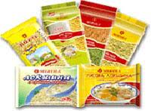
Ngoài nước
- Năm 1993, ông Vượng đến Ukraine để thành lập Công ty Technocom chuyên sản xuất mỳ gói tại cố đô Kharkov. Với ưu thế nguyên liệu tươi ngon được trực tiếp nhập từ Việt Nam, thương hiệu mỳ ăn liền Mivina được đông đảo người dân ưa chuộng và chiếm tới 97% thị trường tại đây vào năm 2004.
- Năm 2007 ông mở rộng hoạt động sản xuất sang các sản phẩm khác như các loại súp đóng gói và thức ăn nhanh…Liên tục gặt hái được những thành công, ông được người dân tại Ukraine nhìn nhận với danh xưng “ông vua của thức ăn chế biến”.
- Năm 2010, ông quyết định bán lại Technocom cho Công ty Nestle Thụy Sĩ với giá 150 triệu USD để tìm cơ hội đầu tư tại Việt Nam.
Giá trị tạo ra?
SP của Technocom

Slide 7

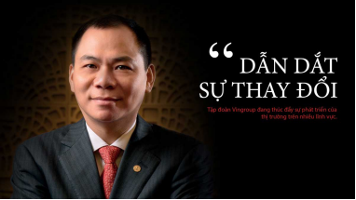

Trong nước
- Năm 2001, ông đã thành lập Công ty Cổ phần Vinpearl đầu tư vào phân khúc bất động sản nghỉ dưỡng tại Việt Nam.
- Năm 2003, ông tận dụng một số hòn đảo hoang sơ tại Nha Trang, biến chúng thành khi nghỉ dưỡng cao cấp có tên là Vinpearl Resort Nha Trang. Một năm sau, Vincom Bà Triệu – tổ hợp trung tâm thương mại đầu tiên được khai trương tại Hà Nội.
- Tháng 1/2012, Công ty Cổ phần Vinpearl sáp nhập vào Công ty Cổ phần Vincom và thành Tập đoàn VinGroup. Một tháng sau, cổ phiếu Vingroup (mã: VIC) chính thức có mặt trên sàn giao dịch

Slide 8



Thương hiệu
Tính Mới
- Vinhomes (Hệ thống Bất động sản nhà ở dịch vụ hạng sang);
- Vincom (Hệ thống TTTM đẳng cấp);
- Vinpearl (Bất động sản du lịch; dịch vụ du lịch – giải trí);
- Vinmec (y tế chất lượng cao)
- Vinschool (giáo dục)…
- Vinfast (ô tô).
- Vinpearl Air (hãng hàng không).
Tính Mới
Thể hiện ở việc nắm bắt được nhu cầu và xu thế thị trường để mở rộng kinh doanh. Liên tục đổi mới và thay đổi để phù hợp với thời đại. Nắm bắt được những thời điểm kinh doanh để bắt tay vào hoạt động.

Slide 9
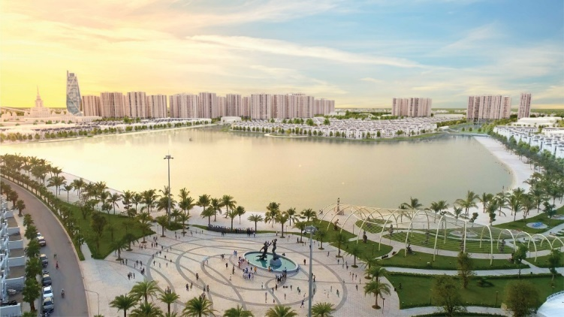

Khả năng tăng trưởng và phát triển
Vingroup đạt vị trị số một bởi là một trong những nhà phát triển bất động sản trung và cao cấp, khi tiềm năng phát triển của nền kinh tế vẫn chưa rõ ràng.
Vingroup chuyển tập trung sang bất động sản nhà ở sau khi thị trường bất động sản Việt Nam suy giảm vào năm 2011, khi nhiều tập đoàn lớn như Kinh Bắc(KBC) hay Sông Đà(SJS) đang ngã ngữa.
Vingroup bắt đầu chỉ tập trung vào kinh doanh bất động sản thương mại và du lịch khi Việt Nam gia nhập WTO (2007). Sau đó, họ tiếp tục phát triển nhà ở khi nhận thấy tăng trưởng kinh tế và thu nhập trong nước.
Vingroup đang sẵn sàng mở rộng dự án bất động sản công nghiệp để định hướng theo xu hướng thị trường của Việt Nam. Chiến lược xây dựng, đầu tư và phát triển của Vingroup được thực hiện khoa học với tư duy và định hướng rõ ràng theo sát biến động của nền kinh tế.

Slide 10




Loại Khởi Nghiệp
Kinh doanh nhỏ lẻ

Slide 11
Thanks For Listening!
DellLuna

